Slide 1
CEPC-Z纵向极化束流对撞方案简介
段哲
2021. 02. 05

Slide 2
报告内容
整体方案简介
增强器入口参数要求
增强器中的极化度保持

Slide 3
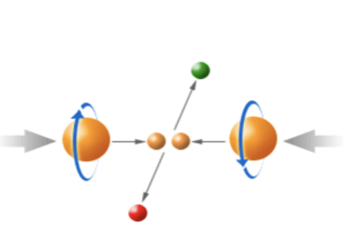
物理驱动和研究目标
纵向极化束流对撞对于CEPC-Z能区的粒子物理研究有重要意义
Figure of merit: Luminosity * f( P_{e+}, P_{e-} )
双束极化更好，单束极化也很有意义
要同时实现高亮度和高极化度
目标：探索实现~50%或更高的束流极化度、在对撞点处纵向极化束流对撞的设计方案

Slide 4
如何维持高极化度束流对撞
Top-up 注入时对撞环中的平均极化度
在CEPC-Z能区, 束流寿命$τ_{b}$~2小时，自极化时间$τ_{BKS}$=256小时
如果平衡极化建立时间$τ_{DK}$ >> $τ_{b}$，那么， $P_{avg}$ $≈P_{0}$
Injected beam polarization
$$P_{avg}=\frac{P_{ens,DK}}{{1+τ}_{DK}/τ_{b}}+\frac{P_{0}}{{1+τ}_{b}/τ_{DK}}$$
Radiative polarization: equilibrium beam polarization in the ring
Competition between beam decay (injection) and polarization build-up in the ring
$\frac{1}{τ_{DK}}=\frac{1}{τ_{BKS}}+\frac{1}{τ_{dep}}$
注入极化束流
在储存环中抑制退极化效应，保证 $τ_{DK}$ >> $τ_{b}$

Slide 5
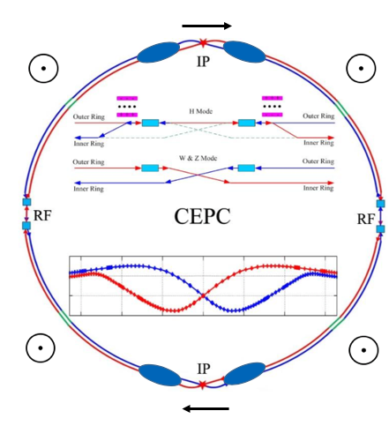
如何实现纵向极化束流对撞
在每个对撞点两侧添加一对spin rotator
挑战：
对对撞环的layout及lattice设计增加额外的要求及挑战
加入spin rotator，会引入额外的退极化效应，需要进行spin matching，来保证$τ_{DK}$ >> $τ_{b}$

Slide 6
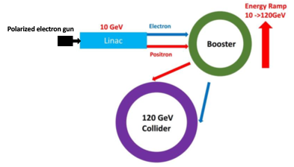
如何产生极化束流并传输到对撞环
Longitudinal polarization in source & linac
Spin rotators
由于极化正电子源技术挑战较大，暂时仅考虑极化电子束流
Partial Siberian snake(s)
Spin rotators
Vertical polarization in booster & collider arc region

Slide 7
研究目标和基本思路
聚焦于CEPC-Z能区，研究实现>50%纵向极化电子束流，同非极化正电子束流，高亮度对撞的设计方案
以CEPC CDR设计作为出发点，先分块研究不同子课题：
极化电子源及直线加速器中的传输
直线到增强器输运线中的spin rotator
增强器中束流极化保持: Siberian snake 设计及评估
对撞环中实现纵向极化： spin rotator设计及spin matching

Slide 8
报告内容
整体方案简介
增强器入口参数要求
增强器中的极化度保持

Slide 9
CEPC增强器入口极化电子束流参数要求
参数 | 指标
粒子种类 | 电子
束流能量 | 10GeV
重复频率 | 100Hz
单束团电荷量 / 电子数 | >1.5nC / > 9.4$×$10⁹
束流能散度 | <2e-3
束流发射度 | <120nm
束流极化度 | >80%， 沿垂直方向

Slide 10
需要评估的一些事情（现在想到的）
如何从增强器入口极化电子束流参数，前推到对极化电子源的参数
如果用现有的直线加速器设计，仅增加一台极化电子源（及一段旁路输运线，或者将非极化电子源旁路），是否可以实现增强器入口的束流参数
直线加速器末端到增强器的spin rotator设计
需要旋转90度（纵向到垂直方向），对应轨道运行旋转角~4度
尽可能控制极化度损失，及不引起发射度增长
极化电子源
输运线

Slide 11
报告内容
整体方案简介
增强器入口参数要求
增强器中的极化度保持

Slide 12
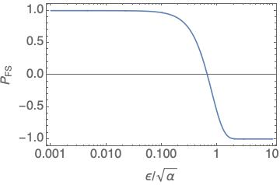
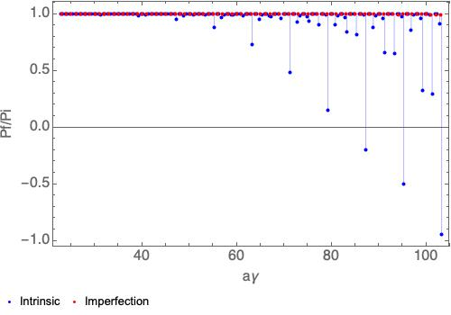
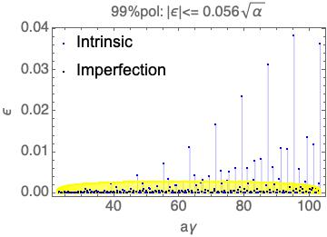
增强器中的退极化效应
In a planar ring, the closed orbit spin tune $υ_{s}≈aγ$, two families of important spin resonances:
Imperfection resonance $aγ=K$ , K is integer
Intrinsic resonance $aγ=K±ν_{y}$ , K is integer
Adjacent imperfection and intrinsic resonances are well separated
$υ_{y}−\left[υ_{y}\right]=0.21≫max⁡(|ε|)$
Implementation of Siberian snake could be a viable solution

Slide 13
Siberian snakes: rotate the spin vector around an axis by 180 degree
Longitudinal field
Solenoid: $\int{B_{SOL}dl}≃\frac{10.479}{1+a}p \left(\frac{GeV}{c}\right) : 105 T∙m \sim 476T∙m$
Merit: no orbit excursion, nor radiation power issue.
Transverse field:
orbit excursion $θ_{orbit}∝\frac{1}{γ}$ while $θ_{spin}$ is independent of $γ$
The major concern includes
large orbit excursion at injection energy
synchrotron radiation power consumption
Typical designs of Siberian Snake
Helical dipoles like in RHIC
Interleaved H & V bends: like “mini spin rotator” in HERA
Helical dipole design generally allow a smaller orbit excursion compared to the mini spin rotator design

Slide 14
Helical dipole Siberian snakes- multiple modules
A full snake could comprise of N partial snakes with the same settings, each rotate the spin by an angle of π/N.
For example, assume there is only one full snake, consisting of N partial snakes, each partial snake consists of two helical dipoles, with χ2 = -χ1, $η=1$, m=1, several solutions are listed below
χ1 | B1 (Tesla) | Unit length (m) | Total length (m) | Total number of partial snakes | Snake axis angle to beam dir (degree) | Max vertical orbit excursion at 10 GeV(cm) | Max vertical orbit excursion at 45.5 GeV(cm) | U0 at 10 GeV (MeV) | U0 at 45.5 GeV (MeV)
-1.02 | 3.62 | 2.5 | 5 | 1 | 72.3 | 10.8 | 2.4 | 8.3 | 171.5
0.23 | 0.81 | 2.5 | 50 | 10 | 1.03 | 2.4 | 0.5 | 4.1 | 85.2
0.11 | 0.40 | 2.5 | 200 | 40 | 0.13 | 1.2 | 0.26 | 4.0 | 82.8
0.11 | 0.11 | 10 | 800 | 40 | 0.13 | 4.7 | 1.0 | 1.0 | 20.7
0.10 | 0.09 | 10 | 1000 | 50 | 0.09 | 4.2 | 0.9 | 1.0 | 20.7

Slide 15
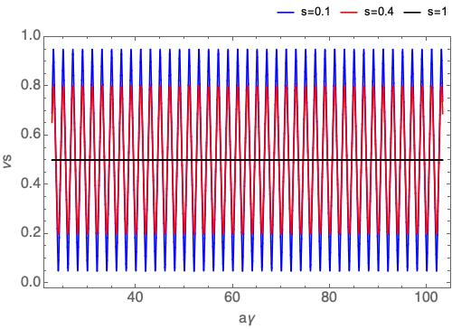
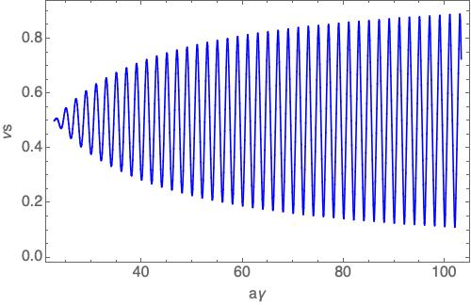
A synchrotron with a partial snake
The closed orbit spin tune satisfies: $\cos{πν_{s}=\cos{aγ}\cos{\frac{sπ}{2}}}$ for a synchrotron implemented with a partial snake whose spin rotation angle is s*π. To avoid depolarization due to the intrinsic resonances, the betatron tunes should be close to integer.
Closed orbit spin tune for partial snake with different s
Closed orbit spin tune for a no-ramping solenoid snake with decreasing s over the beam energy

Slide 16
增强器中极化度保持需要做的工作
Partial Siberian snake设计 （Lattice-independent ）
Solenoid vs Heical dipole
一个partial snake存在问题，两个或多个是否会更好？
稳定极化方向偏离垂直方向，注入引出时会存在一定退极化
lattice工作点需要安排在整数附近，是否可以扩大其范围？
同Lattice有关的工作
评估将工作点挪到靠近整数的附近，是否会存在束流动力学问题，轨道校正？共振？
向lattice中加入snake
模拟评估加入snake后升能过程中极化度保持

Slide 17
谢谢大家，欢迎批评指正

